Slide 1
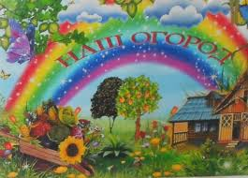
Познавательно – исследовательский проект «ОГОРОД НА ОКНЕ»
МАДОУ Д/С №373 «СКВОРУШКА»
Г. НОВОСИБИРСК.
Руководители проекта:
Кимбаева Ирина Николаевна Красотина Татьяна Анатольевна

Slide 2
1 этап. Подготовительный этап познавательно-исследовательской деятельности (01.04.2016г.)
Цель: приобщение родителей и детей к реализации проектно – исследовательской деятельности.
№ | Мероприятие | Участники
1 | Выступление перед родителями с целью привлечения добровольных помощников к реализации проекта. Ознакомление с основными этапами проекта, задачами | Родители воспитанников
2 | Размещение в родительском уголке информации о познавательно-исследовательском проекте «Огород на окне» | Воспитатели группы Семьи воспитанников
3 | Подбор литературы об организации огородов на окне | Воспитатели группы Семьи воспитанников
4 | Поиск информации об организации огородов на окне | Семьи воспитанников
5 | Беседы с детьми старшей группы о создании огорода на окне | Воспитатели группы
6 | Продуктивная деятельность дошкольников (рисование по замыслу) «Мой огород на окне, каким он будет» | Дети старшей группы
7 | Подбор иллюстраций об организации огородов на окне | Воспитатели группы Семьи воспитанников

Slide 3
Знает каждый садовод,
Что такое огород.

Slide 4
Даже целую деревню Мы построили себе:

Slide 5
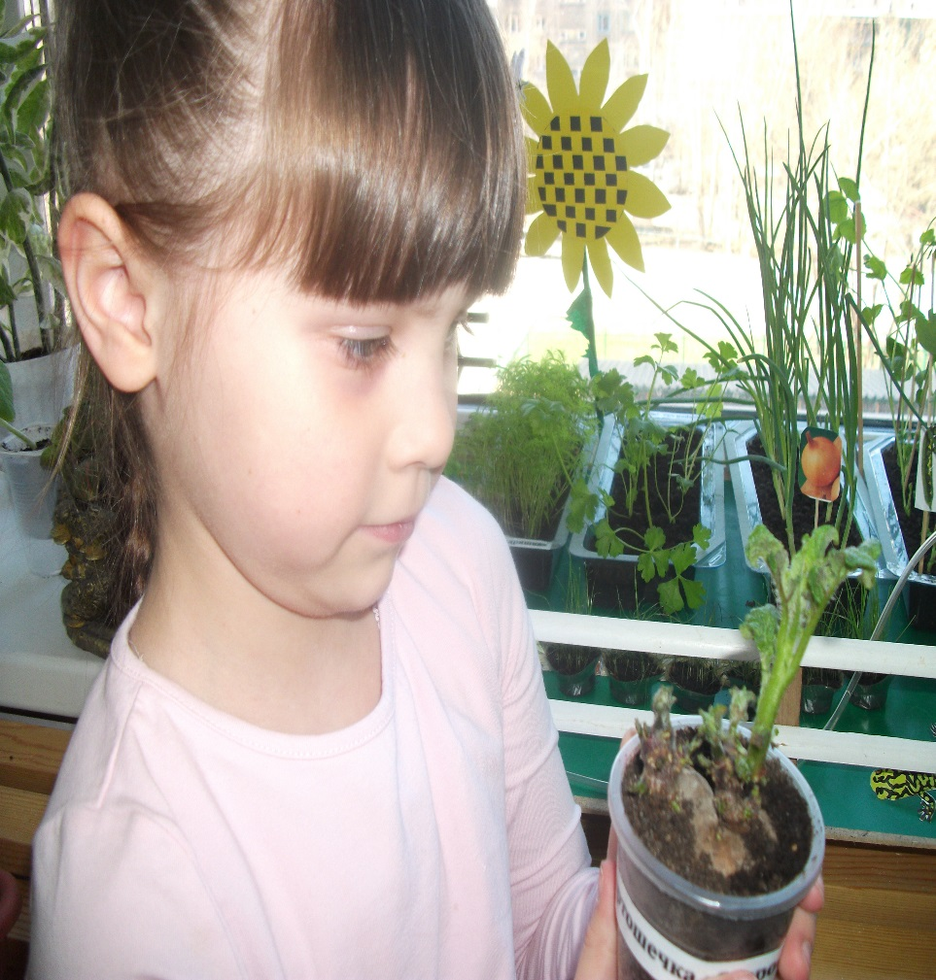
Да, вопросов здесь не мало, Чтоб на всё найти ответ, Мы решили в нашей группе Провести эксперимент!
Консультант Лаборант

Slide 6
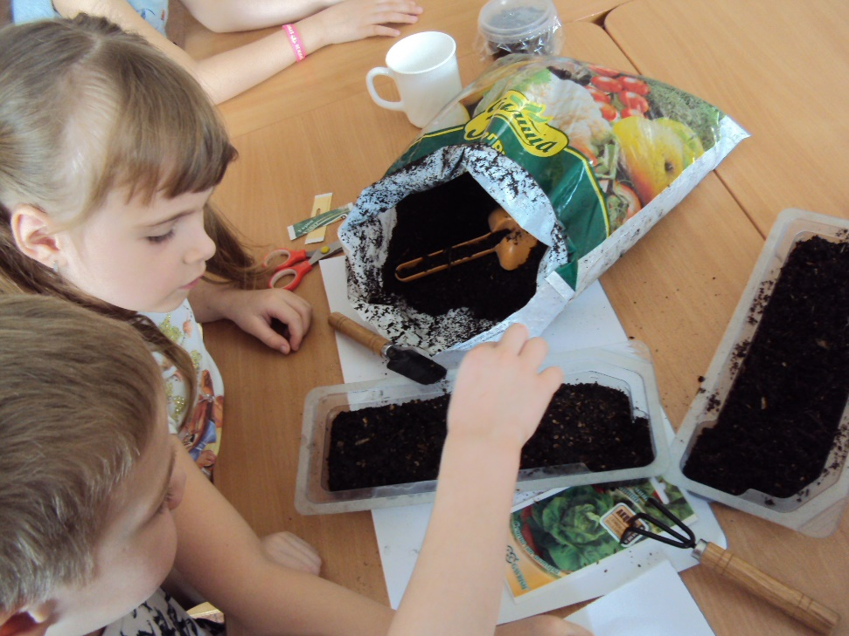
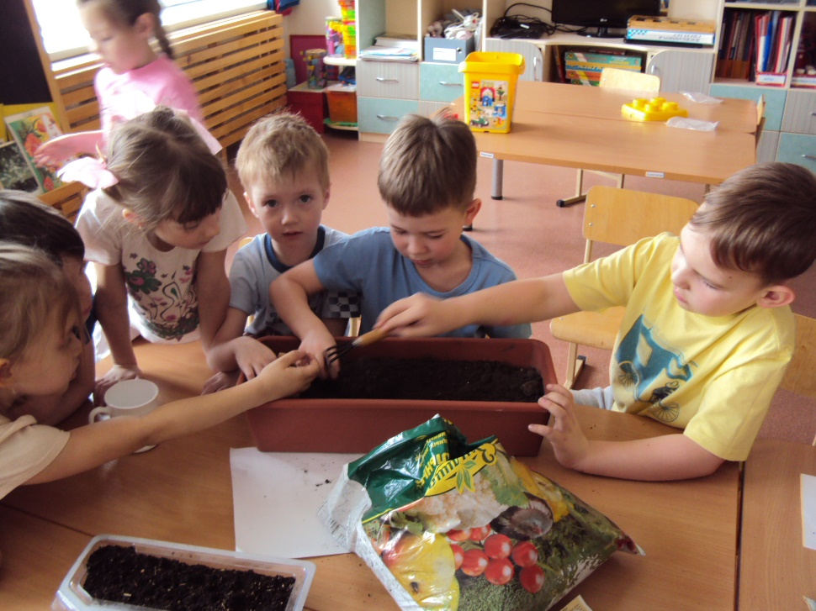
Стали думать мы, решать
КАКУЮ ПОЧВУ надо взять?

Slide 7
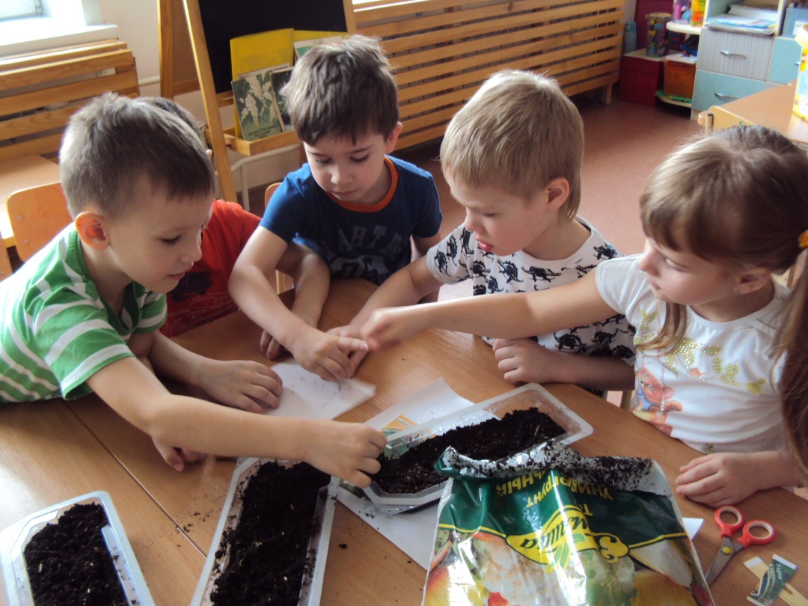
Провели ЭКСПЕРИМЕНТЫ,
Отобрали семена.

Slide 8
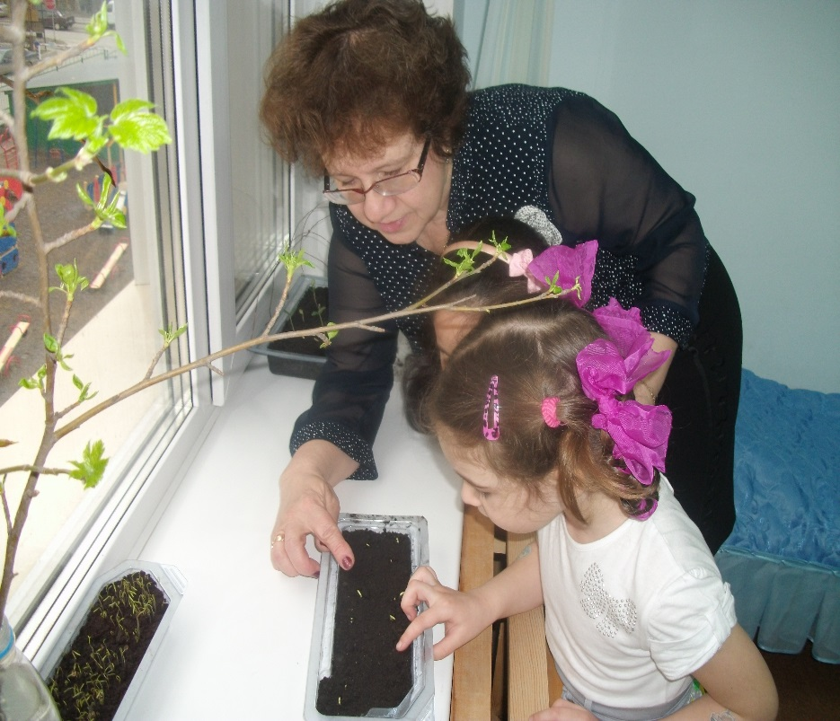
Вот уж день, второй
Что же делать нам с тобой?
Вот настал восьмой денёк.
Посмотри-ка, что-то всходит!
Да ведь это же росток!

Slide 9
Нужно точно нам узнать: Все условия для роста растений, Чтобы не было никаких сомнений.
Чем мы будем удобрять? Чтобы осенью хороший урожай смогли собрать?

Slide 10
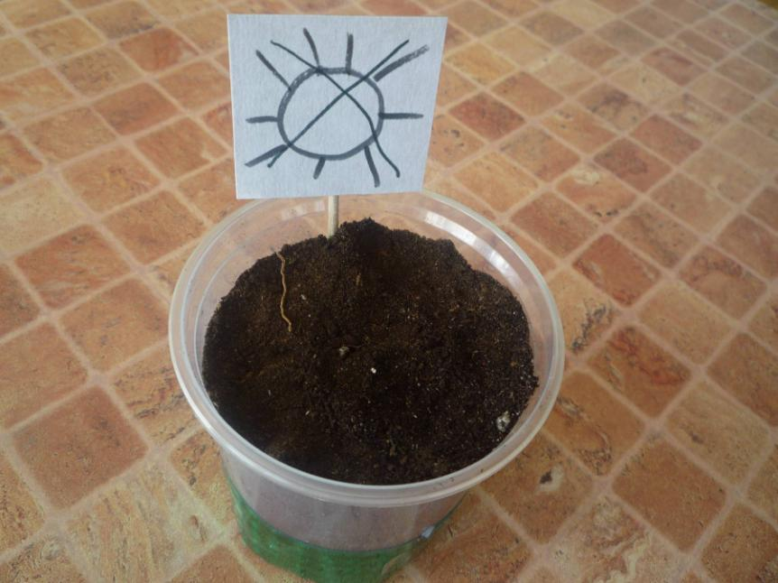
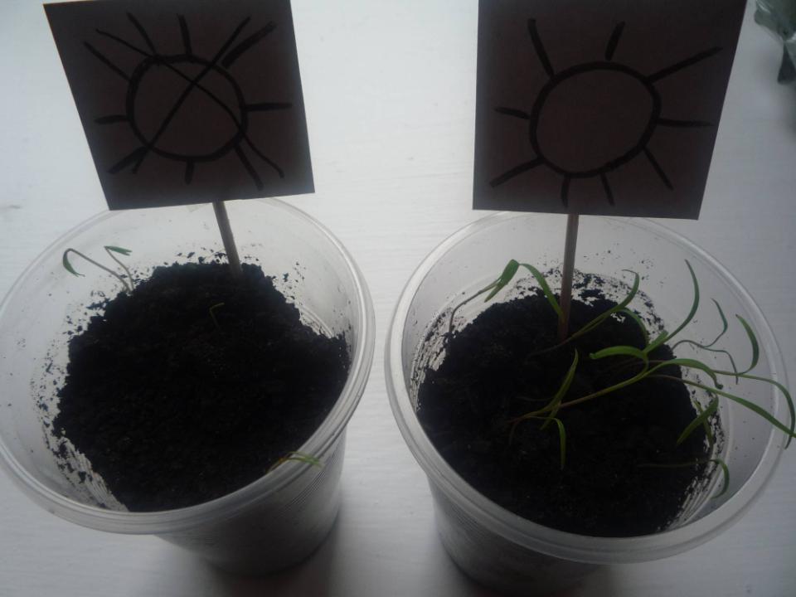
Разделили мы растения:
Первые ПОЛИВАЛИ, вносили УДОБРЕНИЯ.
Про вторые – позабыли,
НЕ ПОЛИВАЛИ, НЕ КОРМИЛИ.
Третьи – СОЛНЫШКА ЛИШИЛИ.

Slide 11
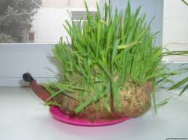
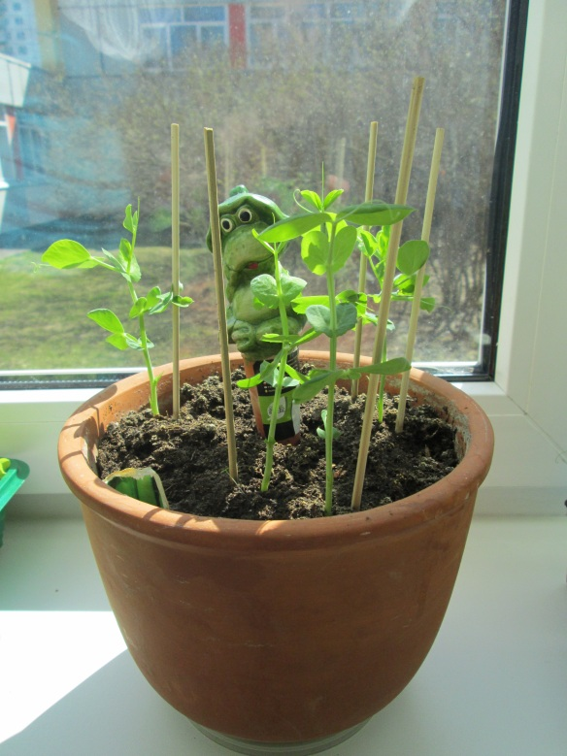
С каждым днём всё интересней, Наблюдаем все мы вместе, Как ростки у нас растут.
Значит можно сделать вывод, проведя эксперимент:
Для посадки нам нужна –УДОБРЕННАЯ ЗЕМЛЯ,

Slide 12
Помидор и сельдерей, Много вкусных разных
и полезных ОВОЩЕЙ,

Slide 13
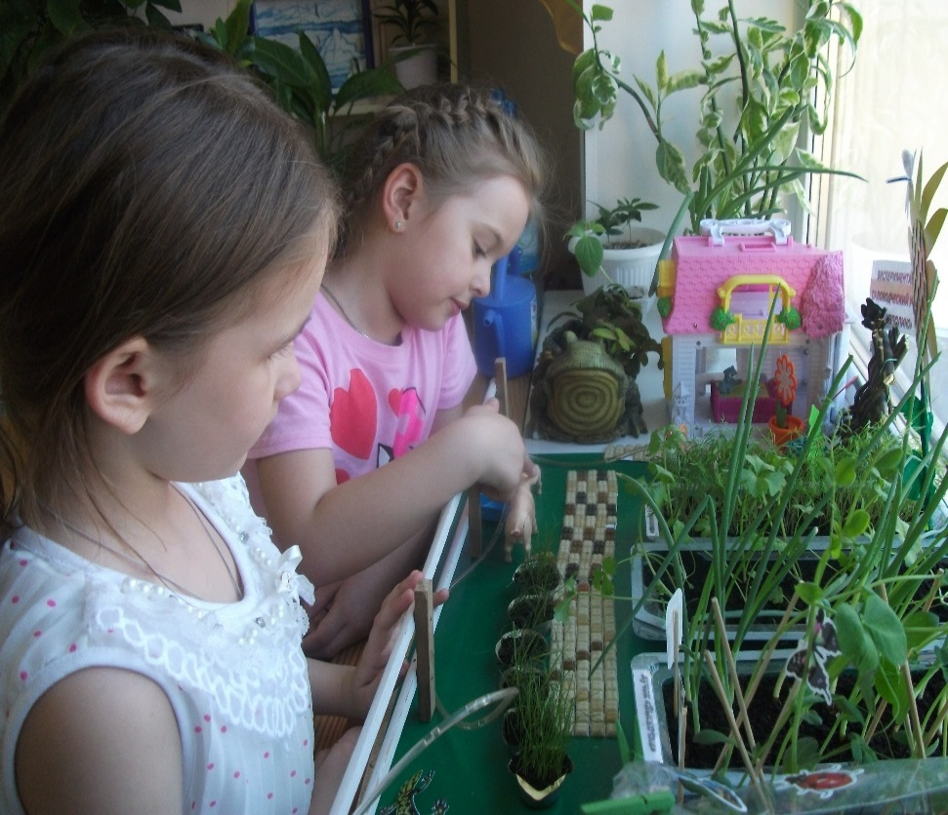
Пока ждали результаты, Время зря не тратили: И заборчик сколотили , Огород -огородили.

Slide 14
Наблюдали регулярно, были мы внимательны, в тетрадь все изменения вносили обязательно!

